Slide 1
Data Science – Terapan
Pendahuluan
Muhammad Fakhrurrifqi

Slide 2

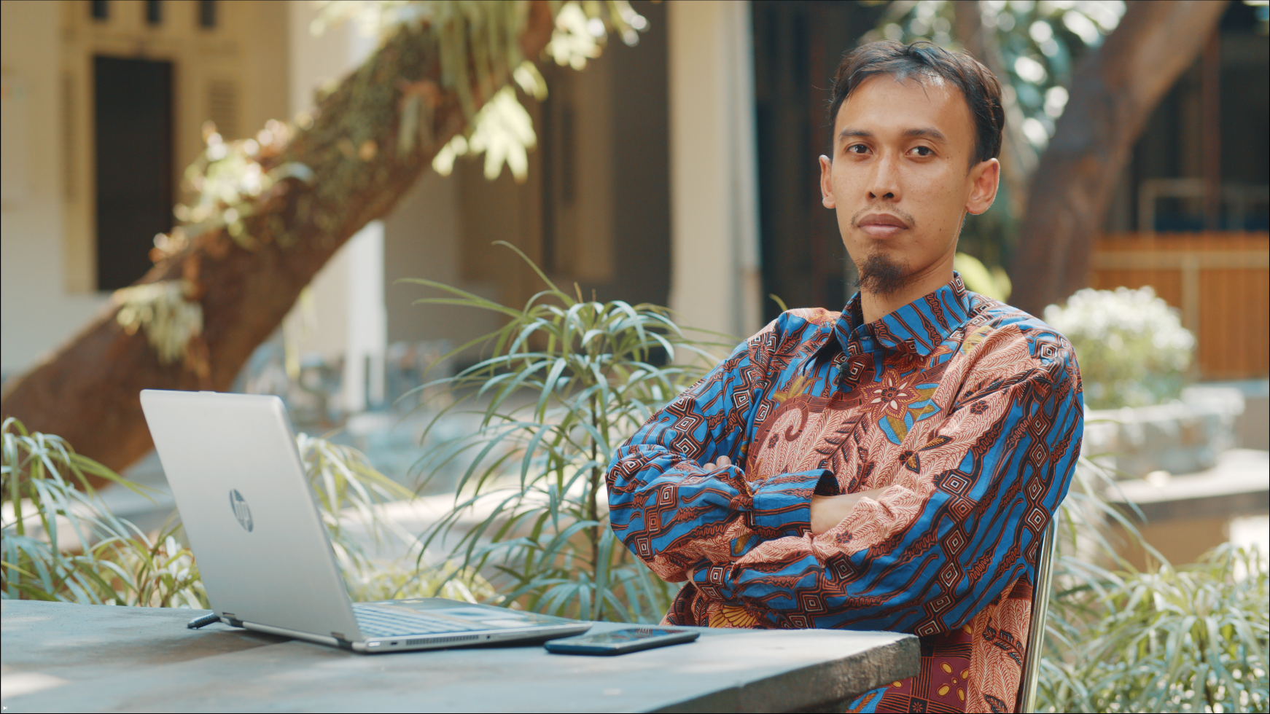






Muhammad Fakhrurrifqi, M.Cs.
rifqi_ilkom@mail.ugm.ac.id
Sertifikasi Keahlian
  ASESOR (BNSP)
  Programmer (ORACLE)
  Data Science (BNSP)
  Analis Sistem (BNSP)
Notes:
Kita orang IT punya peran penting untuk berkolaborasi multidisiplin

Slide 3
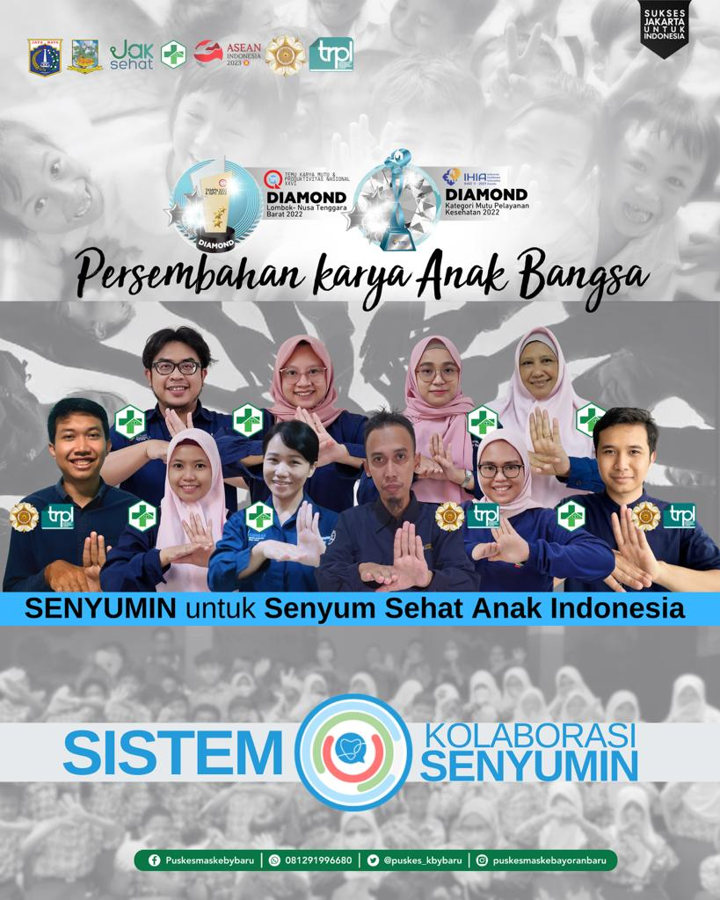
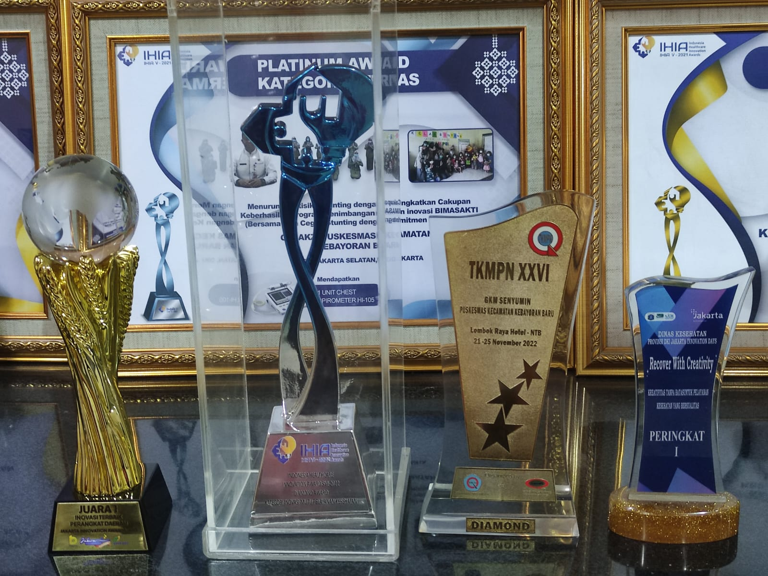

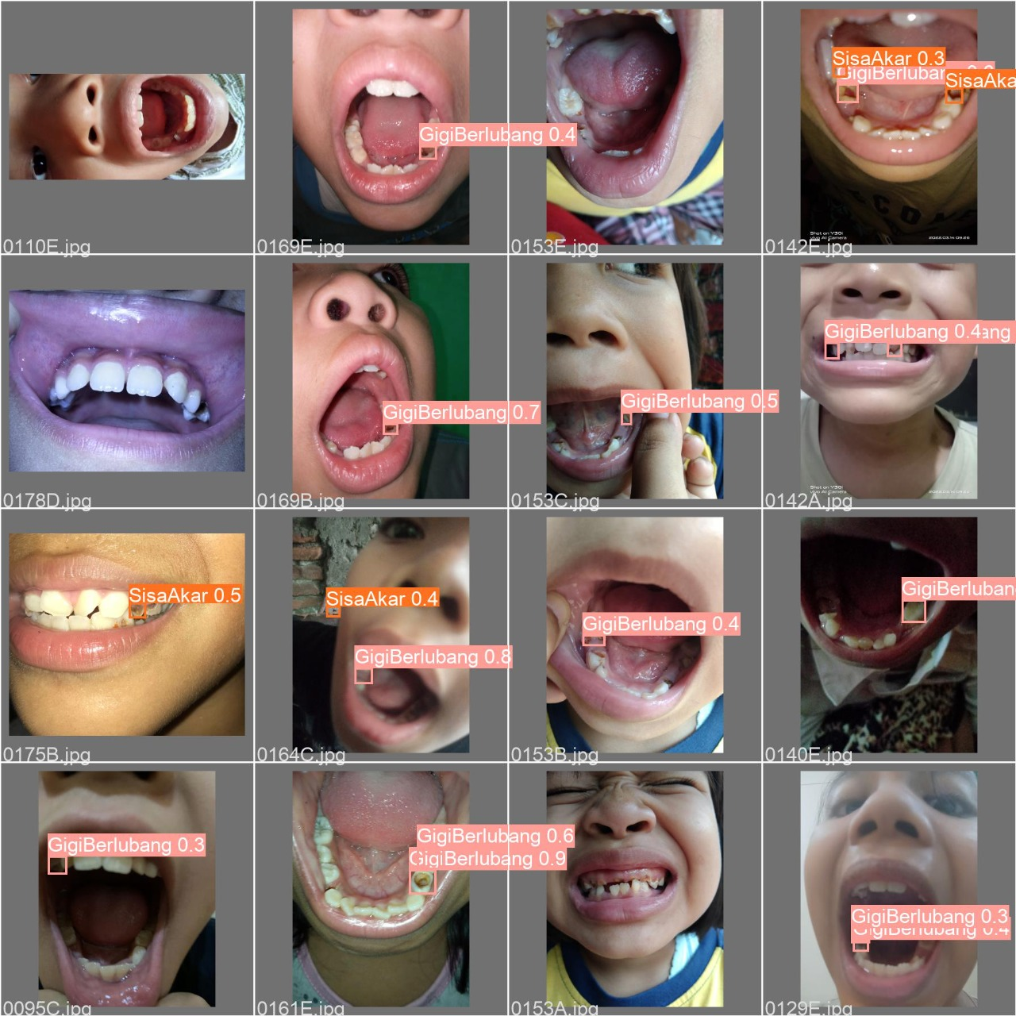
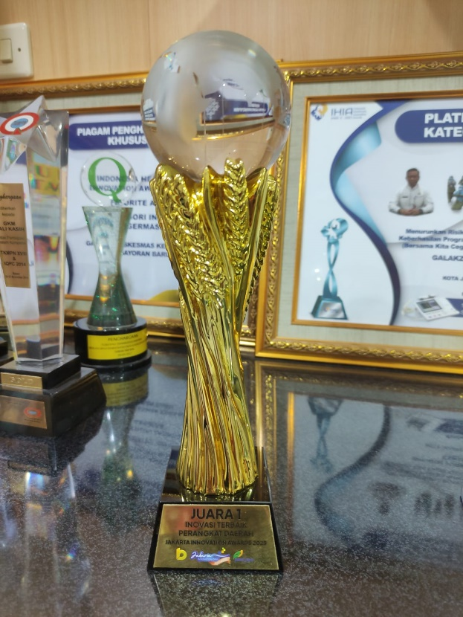
Notes:
https://ugm.ac.id/id/berita/aplikasi-skrining-gigi-mandiri-senyumin-raih-inovasi-terbaik-jia-2023/
penghargaan Diamond : Indonesia Health Inovation award (IHIA) tahun 2022 untuk kategori mutu pelayanan kesehatan,
Juara 1 Konvensi Mutu Tingkat Provinsi DKI Jakarta 2022
Diamond Award pada acara Temu Karya Mutu dan Produktivitas Nasional XXVI 2022 di Lombok.

Slide 4
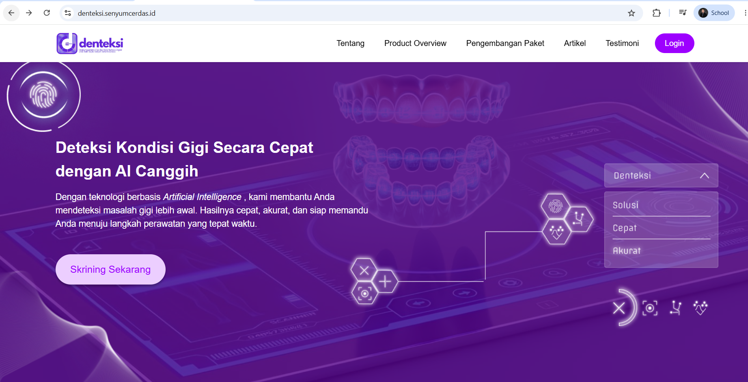

Slide 5
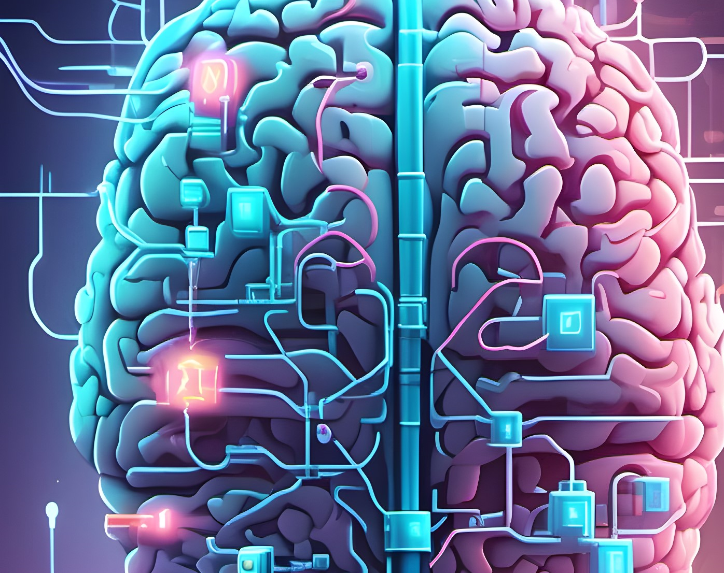
AI ?
Meniru kecerdasan manusia.
Artificial Intelligence ≈
Kecerdasan buatan Artifisial
Melakukan tugas yang membutuhkan kecerdasan
  pemecahan masalah,
  pengambilan keputusan,
  pengenalan pola,
  Deteksi
  dan lainnya

Slide 6


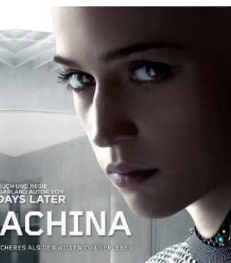

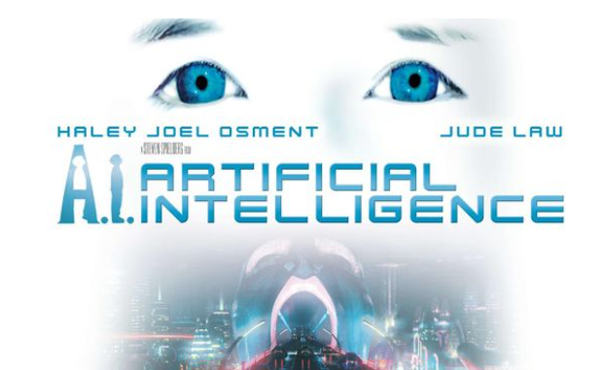

Notes:
TRON (1982): manusia yang terjebak dalam dunia game dengan kecanggihan teknologi
Terminator (1984) : manusia yang ditugaskan untuk menghentikan mesin pembunuh cyborg
Ex Machina (2014/2015) : Aca (Alicia Vikander) merupakan robot cantik yang ternyata memiliki kesadaran diri yang lebih besar dan berhasil keluar dari Lab
Wall E (2008)
AI (2001) : seorang robot dalam bentuk anak kecil, yang diprogram untuk mencintai dan diadopsi sebagai kasus uji coba oleh seorang karyawan Cybertronics dan istrinya.
Her (2013): seseorang sedang patah hati, kemudian jatuh cinta pada sebuah kecerdasan buatan.

Slide 7
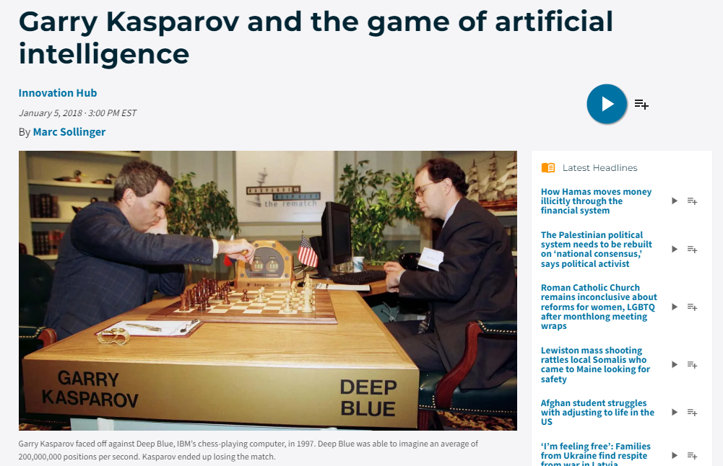
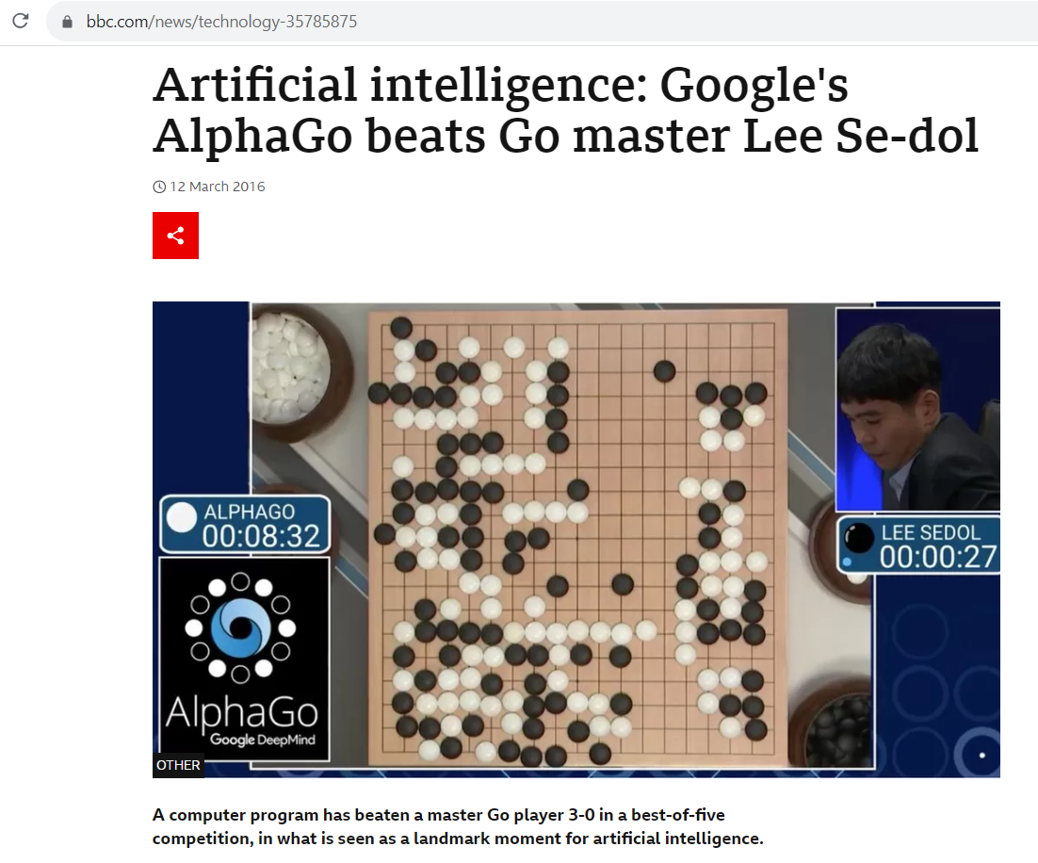
AI vs Human
Deep Blue mengalahkan Kasparov sang juara dunia Catur. 1997
Dalam permainan Go, program komputer AlphaGo dari Google DeepMind berhasil mengalahkan pemain Go profesional terkemuka, termasuk juara dunia Lee Sedol, 3 – 0
Notes:
Dalam Game, AI sering kali dapat mengalahkan pemain manusia dalam permainan yang kompleks dan strategis, seperti permainan Catur, StarCraft II dll

Slide 8
Perjalanan AlphaGo
Saat awal dikembangkan
  diberi 100 ribu data pertandingan Go untuk dipelajari.
  Kemudian, AlphaGo akan bermain Go bersama dengan dirinya sendiri
  setiap dia kalah dia akan memperbaiki cara ia bermain dan proses bermain ini akan diulang sampai jutaan kali.
Kelebihan AI dibanding manusia
  AI yang dimiliki oleh AlphaGo tadi adalah
  manusia hanya dapat bermain satu kali dalam satu waktu.
  Sedangkan AI bisa mensimulasikan beberapa pertandingan pada satu waktu secara bersamaan.
  Sehingga proses belajar dan pengalamannya juga bisa lebih banyak dibanding manusia.

Slide 9
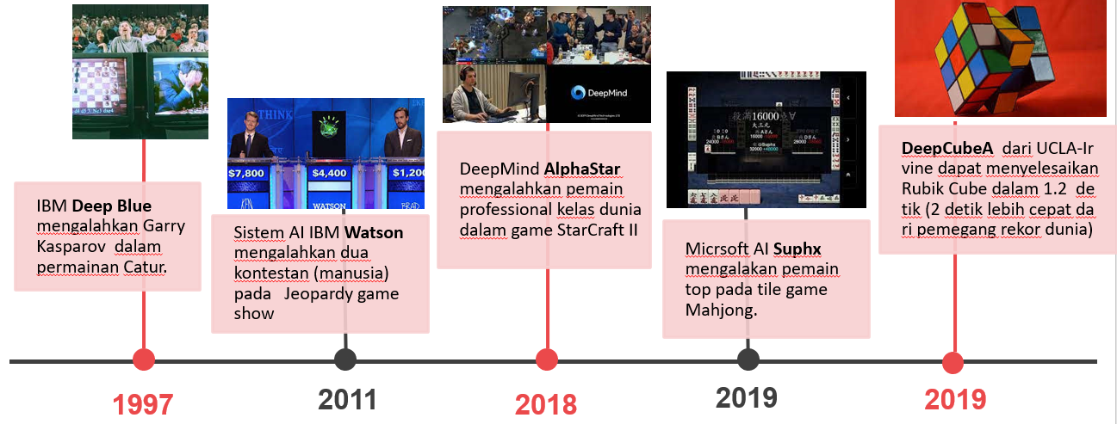
Perkembangan Teknologi AI

Slide 10
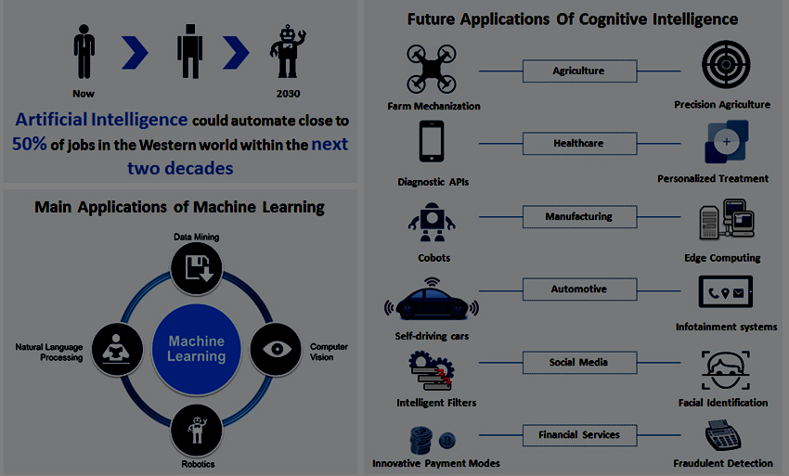
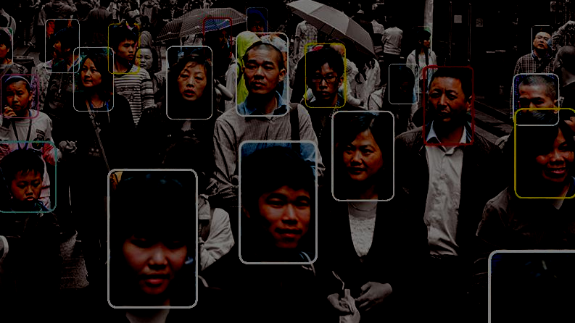
Resiko AI
“Will a machine take away my job?”
AI mulai banyak digunakan untuk menseleksi pegawai, bagaimana bila dari data-training menjadikan AI “rasis”
Bagaimana bila dengan melakukan profiling dapat mengungkapkan beberapa profil “personal” dan dapat digunakan secara tidak benar
Data Ethics dan Ethics pada AI menjadi perlu pertimbangan
Notes:
Bagus, tapi menakutkan

Slide 11
The Potentially Large Effects of Artificial Intelligence
diperkirakan AI akan berdampak pada 300 juta pekerjaan di seluruh dunia (Goldman Sachs , 2023).
beberapa industri akan mengalami penurunan jumlah pekerjaan yang signifikan dalam beberapa tahun ke depan.
Dua Pertiga Pekerjaan Saat Ini Dapat Diotomatisasi Secara Parsial oleh AI
  Penggantian di Bidang Hukum dan Administrasi,
  Dampak Sedikit pada Pekerjaan Manual dan di Luar Ruangan,
  Peningkatan Produktivitas di Semua Tempat
Notes:
Sebagai contohnya, sektor media, hiburan, dan olahraga diprediksi akan mengalami penurunan pekerjaan hingga 32% pada tahun 2027. Sedangkan sektor akomodasi dan makanan diperkirakan hanya akan mengalami penurunan sebesar 16%.

Slide 12
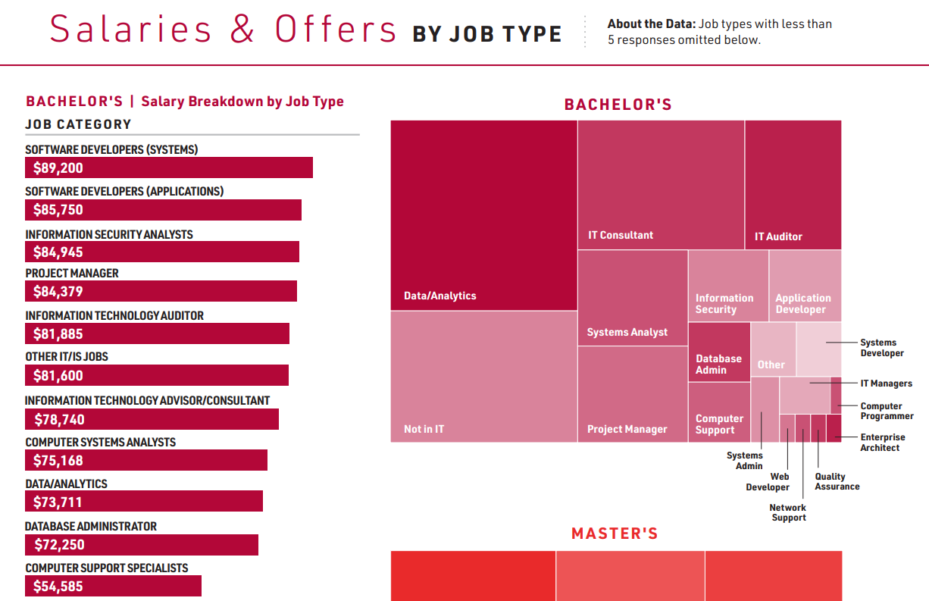

Slide 13
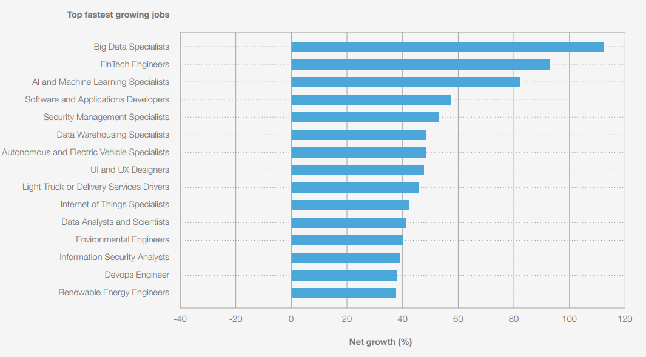
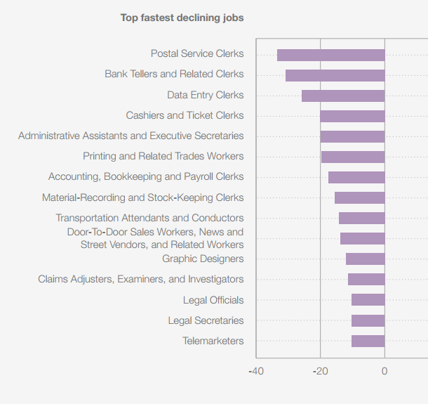
Fastest-growing and fastest-declining jobs, 2025-2030 (World Economic Forum, Future of Jobs Survey 2024)

Slide 14
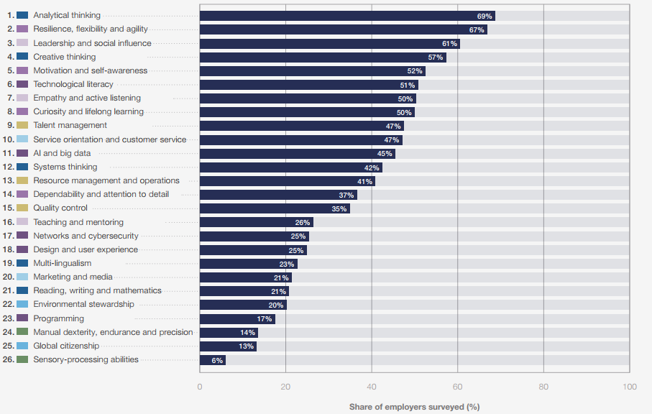


Slide 15

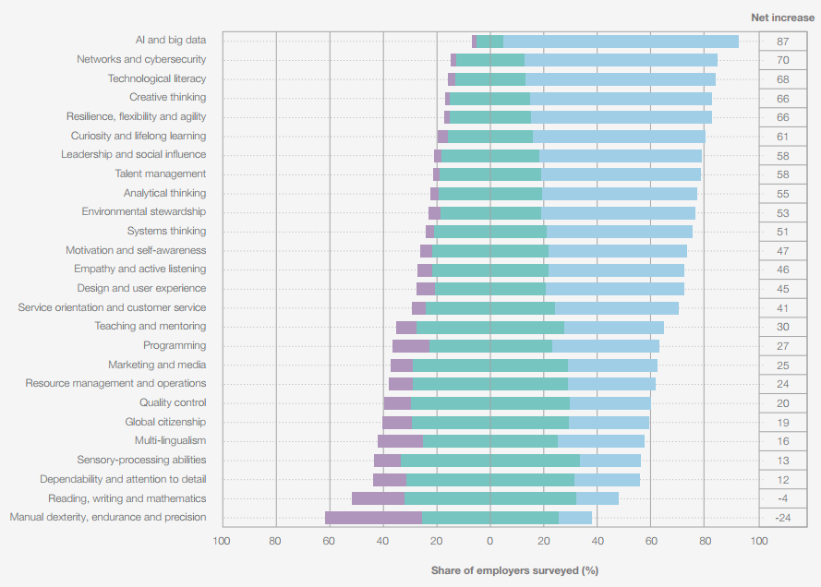

Slide 16
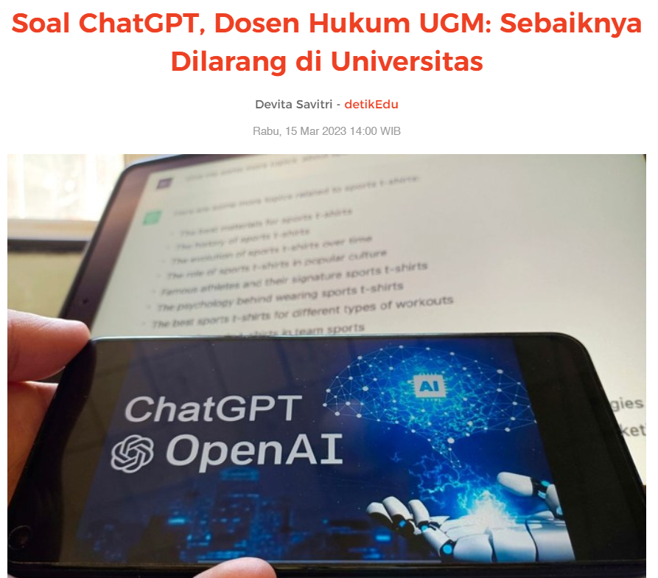
Jadi kita harus bagaimana??
Inovatif dan Kreatif
  Manfaatkan AI
    meningkatkan efisiensi
    menghasilkan inovasi
    menciptakan peluang baru.
“Kecerdasan kita adalah apa yang menjadikan kita manusia, dan AI adalah perpanjangan dari kualitas itu.” (Yann LeCun)
Notes:
Tapi juga sebagai media kecurangan dalam ujian atau tugas akhir.
Pisau bermata dua.
Sebagai pengajar, tidak mungkin juga bisa melarang. Ya harus menyesuaikan diri.
Misal format soal ujian yang berbeda dengan langsung terjun kemasyarakat dll.

Slide 17
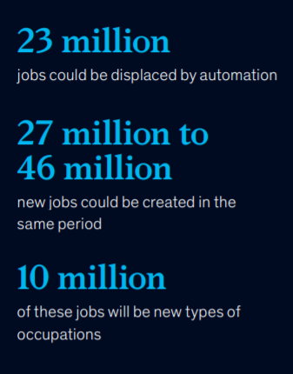
Jadi kita harus bagaimana??
Terus Belajar dan Beradaptasi
  Pahami bagaimana AI akan mempengaruhi tugas / pekerjaanmu
  pelajari keterampilan baru
  Kendati beberapa pekerjaan mungkin akan tergantikan oleh AI, tetapi peluang profesi baru juga akan muncul
McKinsey: Sept 2019
Automation Effect in Indonesia:

Slide 18
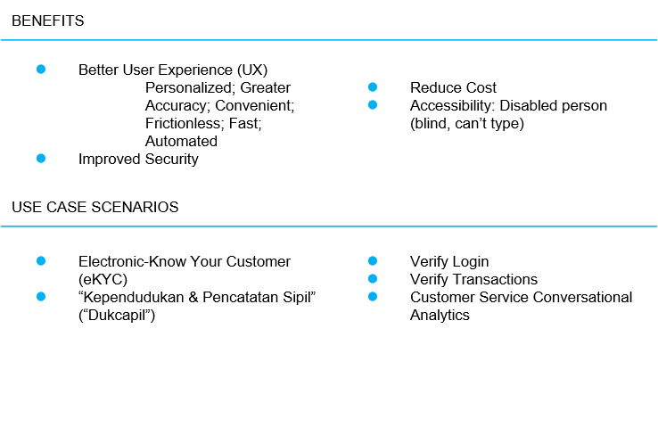
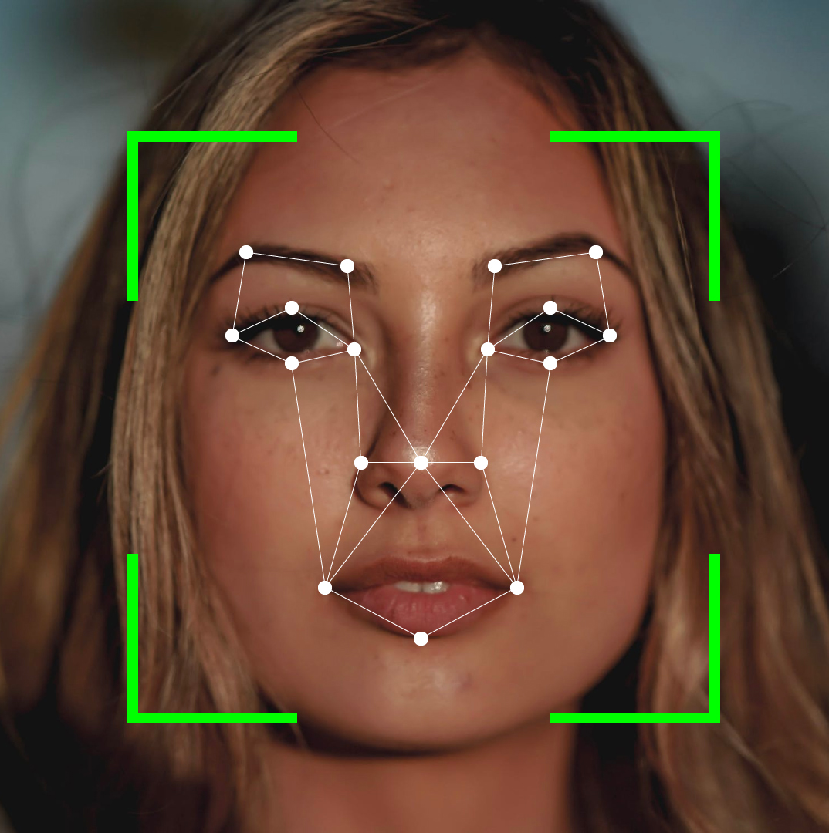






Penerapan AI:
Verification & Identification
Halo
Voice Biometrics
Faster Authentication
Accurate & Secure
Wide Application
Up to 10 times faster than traditional authentication methods*
Using state-of-the-art AI technology to achieve real-time result with guaranteed high accuracy
Applicable to banking, financial services,
insurance & healthcare, and other industries
Sumber: prosa.ai

Slide 19
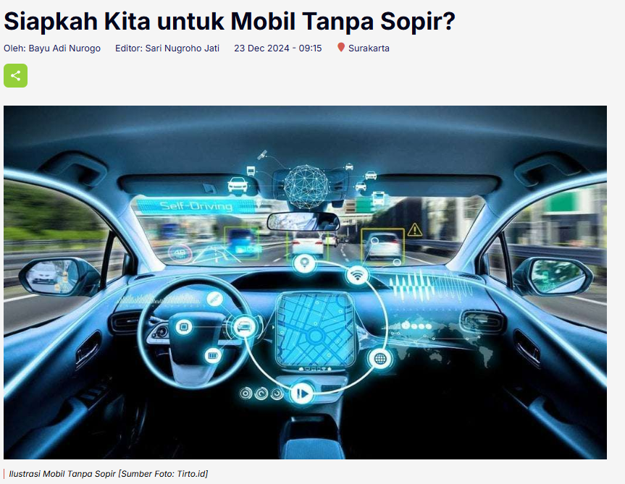
Mobil Tanpa Supir
Persepsi (Melihat & Merasakan):
  LiDAR: Memancarkan laser.
  Radar: Mendeteksi objek dan jarak Kamera: Mengidentifikasi rambu lalu lintas dan kendaraan
  Sensor Ultrasonik: Untuk jarak sangat dekat
  GPS & Peta HD: Memberi lokasi pasti dan informasi rute
Pemrosesan (Berpikir & Membuat Keputusan):
  AI & Pembelajaran Mesin: mengidentifikasi pejalan kaki, mobil lain, memprediksi gerakan objek lain
  Algoritma Terstruktur Lain: merencanakan jalur,
Aksi (Mengemudi):
  Aktuator: mengontrol kemudi, akselerasi (gas), dan pengereman secara elektronik.
Notes:
bukan masalah banyak sedikitnya data, tapi …
Bagaimana dengan kondisi kemacetan luar biasa, kondisi perubahan jalanan.
✅ 1. Kualitas Data (Quality over Quantity)
Model jauh lebih baik dilatih dengan data yang bersih, jelas, dan relevan daripada ribuan gambar yang buram atau tidak konsisten.
Kualitas mencakup:
resolusi jelas
objek tidak tertutup
pencahayaan memadai
tidak terlalu banyak noise
✅ 2. Keberagaman Data (Data Diversity)
Model harus melihat berbagai variasi kondisi, seperti:
sudut pandang berbeda
pencahayaan berbeda
latar belakang berbeda
objek dalam ukuran berbeda
warna, rotasi, skala, occlusion
Data yang beragam membuat model lebih generalizable.

Slide 20
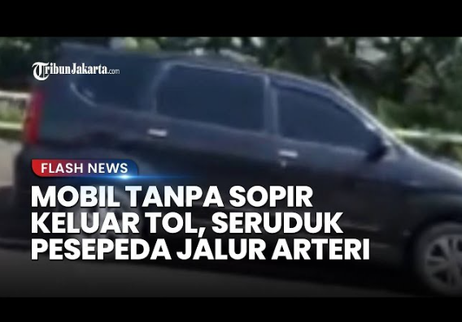
Salah Siapa?
Produsen/pengembang perangkat lunak
Pemilik kendaraan
pengguna jalan lain
Pemerintah/Polisi/Lainnya
Notes:
Produsen/pengembang perangkat lunak:
Jika kecelakaan disebabkan oleh cacat desain, malfungsi perangkat keras atau perangkat lunak kendaraan.
Contohnya, sistem sensor gagal mendeteksi bahaya atau perangkat lunak membuat keputusan yang salah
Jika perusahaan gagal melakukan pengujian yang memadai atau gagal memberikan pembaruan perangkat lunak yang diperlukan,
Pemilik kendaraan/perusahaan yang memiliki armada:
Jika pemilik kendaraan bukan operatornya, mereka tetap dapat bertanggung jawab atas kecelakaan yang terjadi,
Misalnya, jika perusahaan seperti Uber menggunakan armada mobil otonom, perusahaan itu sendiri bisa bertanggung jawab atas cedera dan kerugian yang terjadi.
Pihak ketiga/pengguna jalan lain:
Terkadang, ada juga kesalahan bersama (joint liability) jika ada pihak lain yang berkontribusi terhadap kecelakaan. Contohnya, pengendara lain yang mengebut atau melanggar aturan lalu lintas, The Law Place

Slide 21
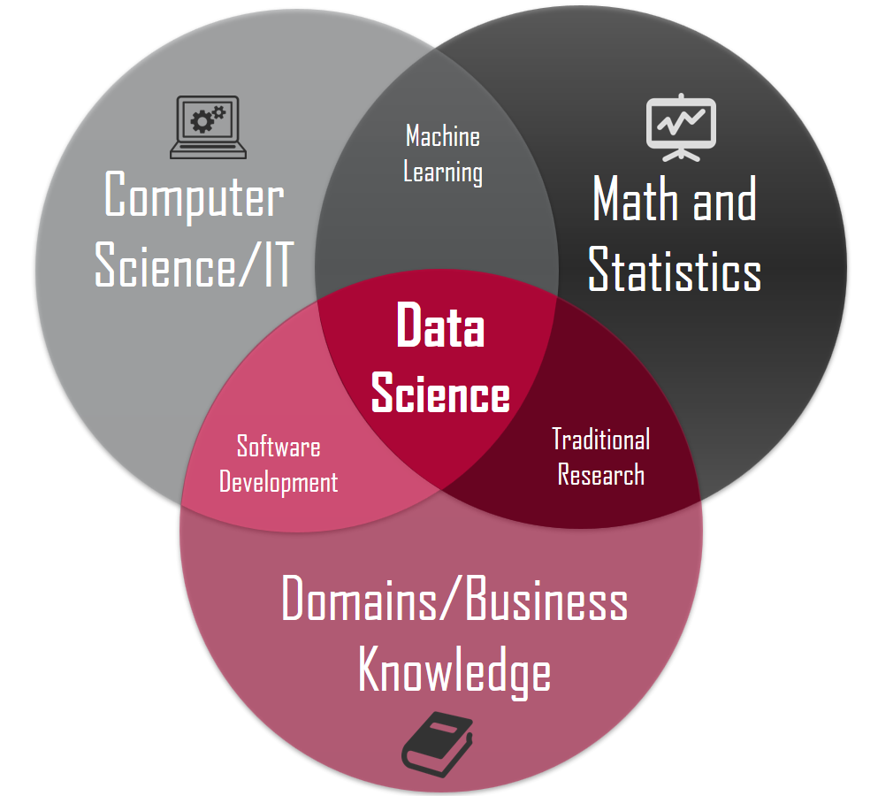
Data Science
Data Science, Big Data dan Artificial Intelligence merupakan bidang yang saling terkait
Penguasaan terhadap Data Science dibutuhkan untuk dapat menguasai Artificial Intelligence
Dibutuhkan landasan Data Science untuk pengembangan AI

Slide 22
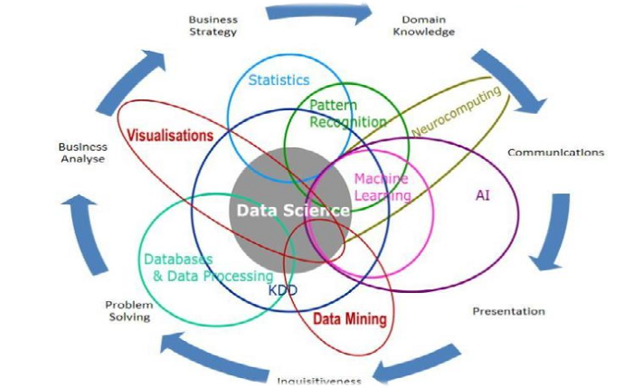

Slide 23
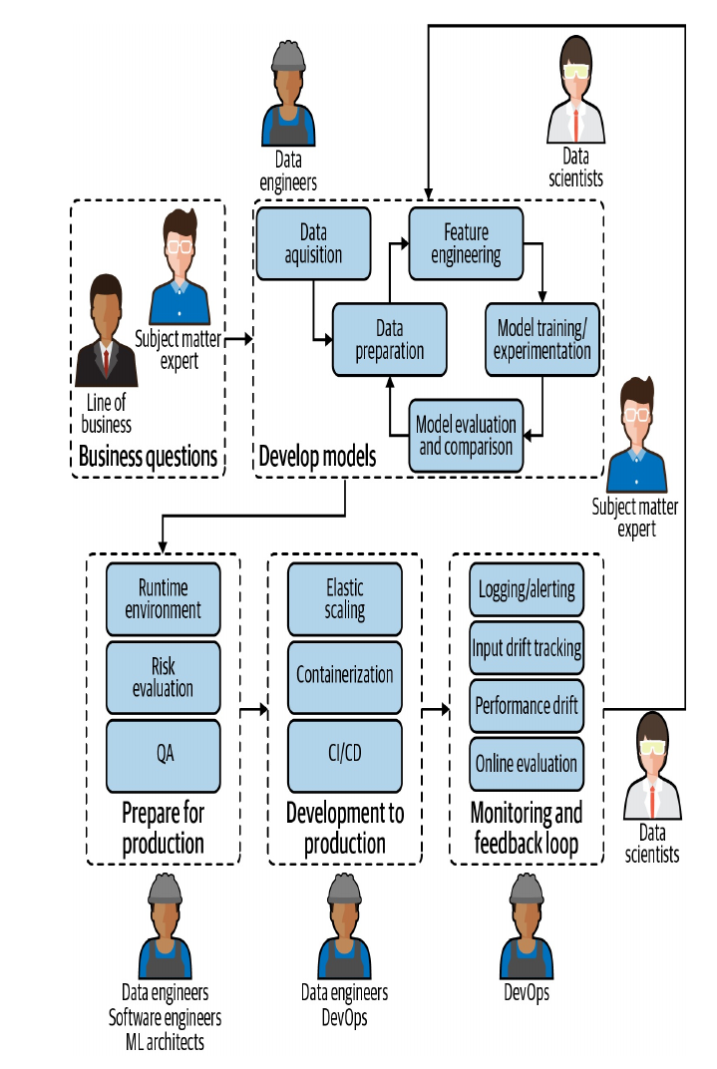
SDM Data Science
Data Scientist
Mengembangkan model terbaik dari data untuk menjawab permasalahan bisnis
01
02
Data Engineer
Menyiapkan (big) data untuk diolah/ dimodelkan
Data Analyst
Menganalisis/ mencari insight dari data (dan menampilkannya dalam dashboard)
03
Project/ Product Manager
Mengelola projek/ produk berbasis data.
04
05
Domain Expert
Memberi arahan tentang domain permasalahan
IT People
Menyiapkan infrastruktur IT (terutama deployment)
06

Slide 24
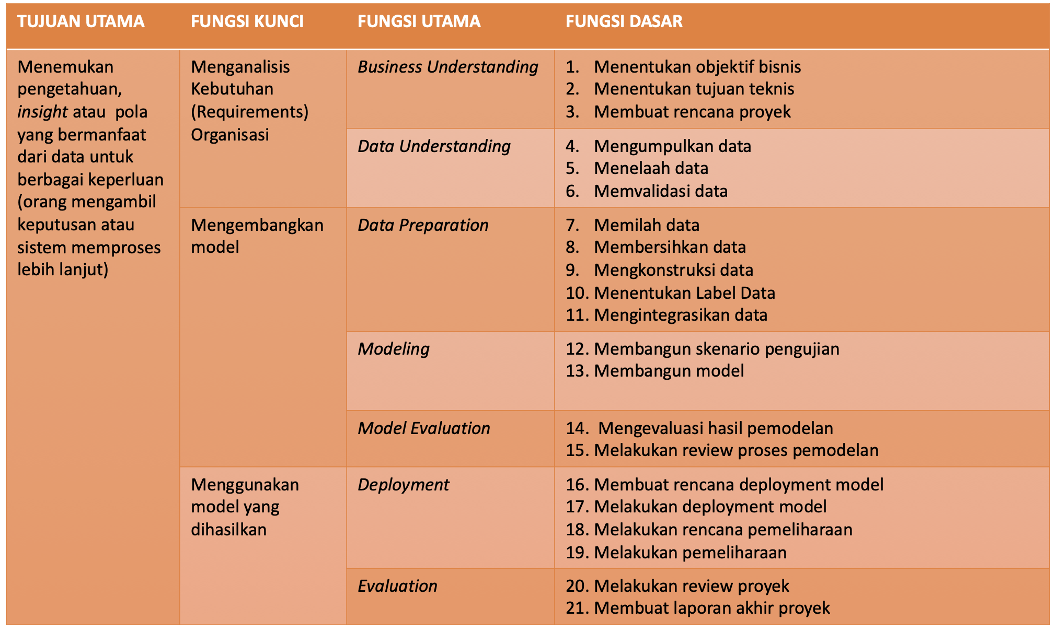
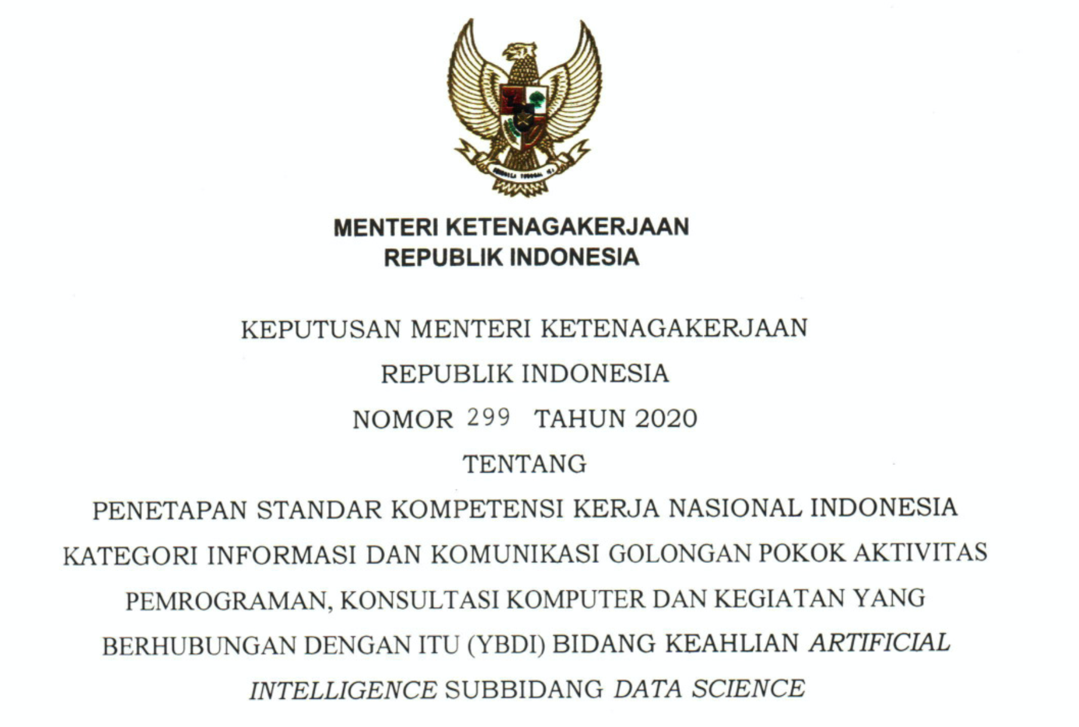
Acuan Data Scientist di Indonesia

Slide 25
Rencana Materi Pembelajaran
Metodologi Pengembangan AI menggunakan data
Data Understanding
  Mengumpulkan Data dan Menelaah Data
  Menelaah Data dengan Visualisasi
Data Preparation
  Menentukan Objek atau Memilih Data
  Membersihkan Data, Memvalidasi Data
  Penyeimbangan Data
  Mengkonstruksi Data

Slide 26
Rencana Materi Pembelajaran
Membangun Model
  Regresi*
  Clustering
  Deep Learning
  Computer Vision
  Evaluasi
Deployment Model

Slide 27
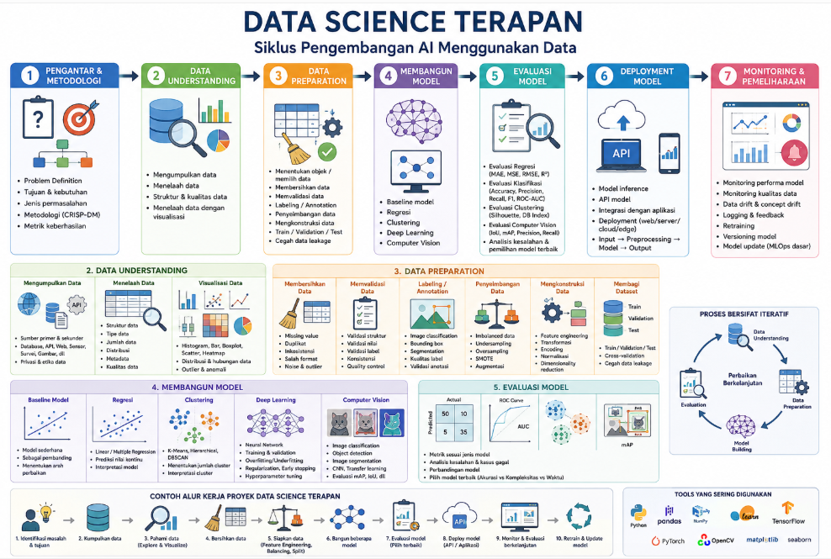

Slide 28
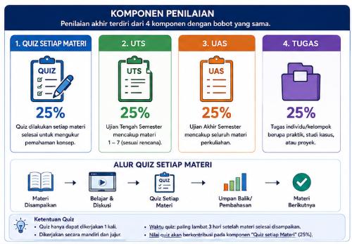
Penilaian

Slide 29
Terima Kasih
Ada Pertanyaan?

